Slide 1
Další mezinárodní obchodní/finanční transakce Základní přehled
Radovan Malachta
29.11.2023

Slide 2
Co už umíme
Mezinárodní kupní smlouva
Mezinárodní přepravní smlouva
Mezinárodní smlouva o kontrolní činnosti

Slide 3
Mezinárodní směnná smlouva

Slide 4
Mezinárodní výměna zboží za zboží - úvod
podstata: směna zboží za zboží (službu, zařízení) nepeněžité povahy
smlouva o směně (nikoliv kupní smlouva)
pro všechny zmíněné typy výměnných obchodů uvedených na dalších slide je společné, že neexistuje mezinárodní úmluva (unifikace) – ideální je volba práva

Slide 5
Barter a kvazibarter
Barter = přímá výměna zboží za zboží nebo služby za službu
není zde peněžité plnění
hodnotová rovnost zboží (služby)
Kvazibarter = přímá výměna zboží za zboží nebo služby za službu
hodnotová nerovnost zboží (služby), možnost finančně dorovnat rozdíl
pro oba typy platí: není zde unifikovaná úprava, vhodná je volba práva

Slide 6
Counter-purchase
podstata – příklad z učebnice: Společnost ze státu A má rýži, společnost ze státu B má počítače. Barter rýži za počítače asi nepřipadá v úvahu. Do transakce se zapojí strana C – dovozce rýže do státu B. Strana B dodá počítače straně A, strana A dá rýži C, strana C zaplatí straně B.
hodnotová rovnost není podmínkou
zpravidla vztah tvořen 3 smlouvami
právní režim: nestátní prostředky právní úpravy – Vzorové podmínky Evropské hospodářské komise OSN

Slide 7
Buy-back
podstata: dodám zařízení (licenci, know-how) a jsem povinen odebírat část produkce druhé strany jako splátku za poskytnuté plnění
příklad: dodám zařízení k těžbě ropy a odebírám následně ropu jako splátku
zpravidla 2 smlouvy vzájemně propojené
dlouhodobé transakce
právní režim: Vzorové podmínky Evropské hospodářské komise OSN

Slide 8
Off-set
u vojenských obchodů, vojenského průmyslu
probíhá zpravidla na úrovni vládní
vývozce zbraní/vojenské techniky souhlasí s koupí komponentů od subkontraktorů ze země následného vývozu
právní režim: neexistence mezinárodní úpravy a nestátních prostředků

Slide 9
Mezinárodní leasing

Slide 10
Podstata
obdoba s kupní smlouvou
rozdíl od kupní smlouvy: chybí převod vlastnického práva
přímý (výrobce – uživatel)
nepřímý (výrobce – leasingová společnost – uživatel)
nájemce – leasingový pronajímatel; též poskytovatel – příjemce leasingu

Slide 12
Finanční a operativní leasing
FINANČNÍ LEASING
spíše sjednáván na delší dobu, zánik – uplynutím doby, případně výpovědí (ale následuje sankce)
údržba a náklady užívání nese nájemce
nájemce – skrze splátky uhradí původní cenu, a to i s náklady
Kterou smlouvu připomíná?
OPERATIVNÍ LEASING
spíše sjednáván na kratší dobu, lze vypovědět beze sankce
údržba a náklady věci – leasingová společnost
nájemce – skrze splátky uhradí původní cenu, a to i s náklady
Kterou smlouvu připomíná?
SALE-ONCE LEASE BACK LEASING
příklad s letadlem

Slide 14
Právní režim
mezinárodní smlouva – unifikovaná úprava – ale jen pro 10 států – Úmluva o mezinárodním finančním leasingu
z pohledu soudů členských států EU lze využít tzv. nařízení Řím I
čl. 3: volba práva: „Tato smlouva se řídí německým právem.“
čl. 4 odst. 2: kritérium obvyklé bydliště strany, která poskytuje charakteristické plnění pro smlouvu

Slide 15
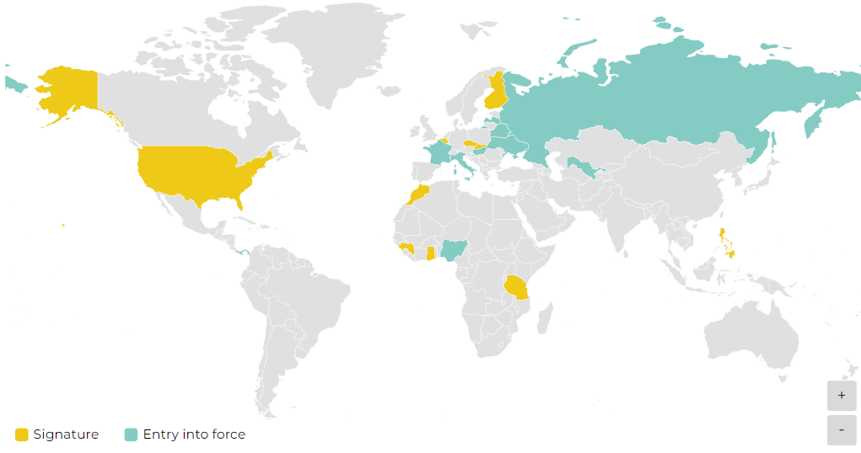

Slide 16
Mezinárodní faktoring

Slide 17
Podstata
transakce spojená s financováním
základem je odkup pohledávek či zálohování pohledávek vč. související účetní administrativy
cash flow
pohledávka se může stát vnitrostátní
vývozce, vývozní faktor, dovozce, dovozní faktor
mezinárodní faktoring

Slide 18
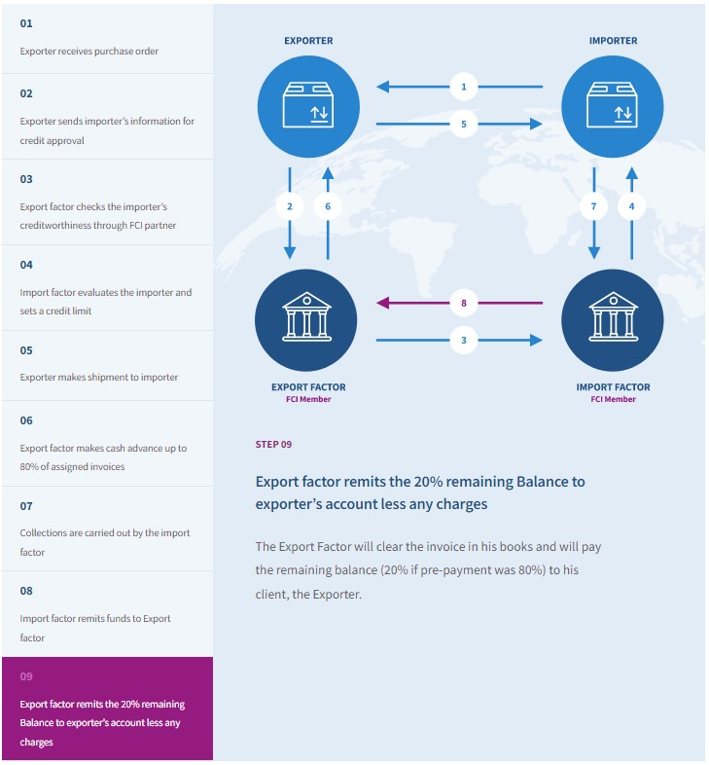
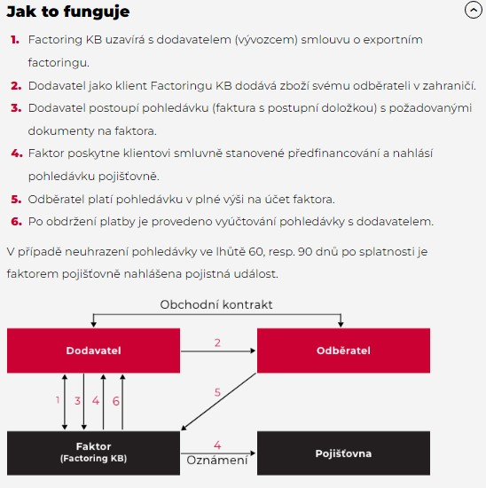

Slide 19
Právní režim
mezinárodní smlouva – unifikovaná úprava – Úmluva o mezinárodním faktoringu (UNIDROIT), Úmluva OSN o postupu pohledávek v mezinárodním obchodě (UNCITRAL)
z pohledu soudů členských států EU lze využít tzv. nařízení Řím I
čl. 3: volba práva: „Tato smlouva se řídí španělským právem.“
čl. 4 odst. 2: kritérium obvyklé bydliště strany, která poskytuje charakteristické plnění pro smlouvu (faktor)

Slide 20
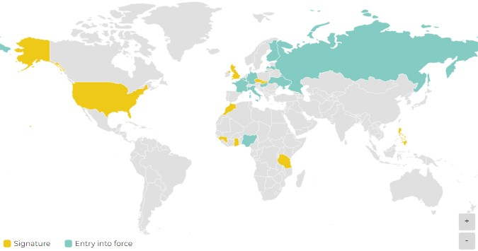

Slide 21
Mezinárodní forfaiting
opět postoupení pohledávky z věřitele na forfaitera
financování zpravidla jedné pohledávky (ne souboru pohledávek)
středně a dlouhodobého charakteru
zpravidla neposkytovány žádné další služby
není úmluva s přímými normami, proto úprava kolizní
nestátní prostředky právní úpravy (URF 800)

Slide 22
Způsoby pronikání na cizí trh

Slide 23
Obchodní zastoupení

Slide 24
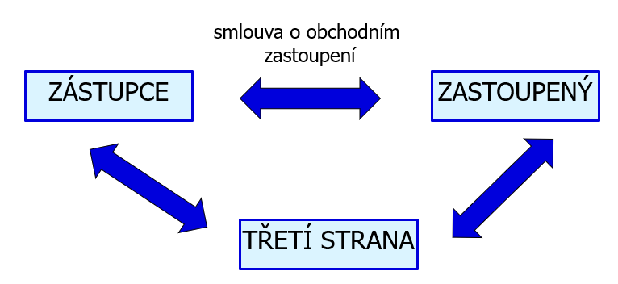

Slide 25
Podstata obchodního zastoupení
podnikatel nemusí v jiné zemi zřizovat pobočku či provozovnu
obchodní zástupce není jeho zaměstnancem
zprostředkovává příležitosti k uzavření smlouvy
ziskem je provize

Slide 26
Mezinárodní distributorská smlouva

Slide 27
Příklad
Společnost Vinařík, s. r. o., se sídlem a místem podnikání v Mikulově, je jednak výrobcem a přímým prodejcem vín z jižní Moravy, jednak distributorem kvalitních lahvových vín francouzské společnosti Le Vigneron, s. a. r. l., se sídlem a místem podnikání v Beaune, Francie. (…) Na základě smlouvy získala česká společnost oprávnění k výhradní distribuci prvotřídních lahví vína na území České republiky. Současně se společnost Vinařík zavázala k pravidelnému odběru lahvových vín. Smlouva obsahovala mimo jiné následující doložky:
a) Kupující se zavazuje starat o akvizici prodeje a organizovat distribuci na území České republiky.
b) Kupující se zavazuje k pravidelnému odběru lahvových vín, s frekvencí odběru čtyřikrát ročně.
(…)

Slide 28
Podstata
organizace distribuce na vymezeném území, akvizice prodeje
často doplňuje kupní smlouvu
účelem může být vytvoření prodejní sítě výrobce v jiné zemi
výrobce (prodávající) – distributor (odběratel, kupující)

Slide 29
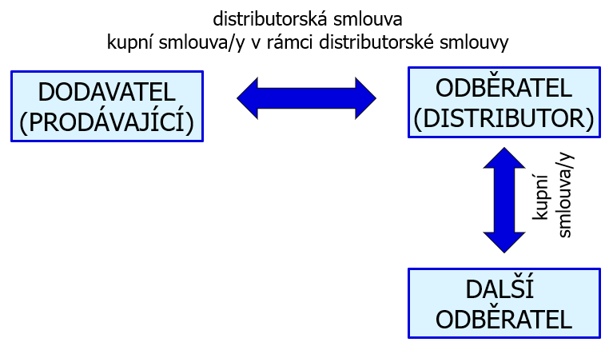

Slide 30
Právní režim
není zde mezinárodní smlouva (unifikace)
z pohledu soudů členských států EU lze využít tzv. nařízení Řím I
čl. 3: volba práva: „Tato smlouva se řídí slovenským právem.“
čl. 4 odst. 1 písm. f): „Tato smlouva o distribuci se řídí právem země, v níž má distributor obvyklé bydliště.“
Jakým právem by se řídila smlouva uvedená v příkladu?
samozřejmě tam, kde jsou uzavírány dílčí kupní smlouvy – lze využít CISG (Vídeňská úmluva)

Slide 31
Mezinárodní franchisingová smlouva

Slide 32
Podstata
poskytoval franchisy – příjemce (nositel) franchisy
uděluje se na např. obchodní název (firemní jméno), obchodní známka, know-how
licence (vs. mezinárodní licenční smlouva)
může mít formu poboček či dceřiných společností
Modelový zákon UNIDROIT definuje franšízu následovně: "práva udělená stranou (poskytovatelem franšízy), která opravňují a vyžadují, aby jiná strana (nabyvatel franšízy) výměnou za přímou nebo nepřímou finanční kompenzaci podnikala v oblasti prodeje zboží nebo služeb vlastním jménem v rámci systému určeného poskytovatelem franšízy, který zahrnuje know-how a pomoc, předepisuje z podstatné části způsob, jakým má být franšízový podnik provozován, zahrnuje významnou a trvalou provozní kontrolu ze strany poskytovatele franšízy a je v podstatě spojen s ochrannou známkou, značkou služeb, obchodním názvem nebo logem určeným poskytovatelem franšízy."

Slide 33
Právní režim
není zde mezinárodní smlouva (unifikace)
z pohledu soudů členských států EU lze využít tzv. nařízení Řím I
čl. 3: volba práva: „Tato smlouva se řídí francouzským právem.“
čl. 4 odst. 1 písm. e): „Franšízová smlouva se řídí právem země, v níž má osoba, jíž je franšíza udělena, obvyklé bydliště.“
nestátní prostředky (návody)

Slide 34
Mezinárodní platební styk. Povinnost kupujícího zaplatit kupní cenu. Dokumentární platby

Slide 35
Základní povinnosti kupujícího (čl. 53 CISG)
Zaplatit kupní cenu
Převzít dodávku

Slide 36
Zaplatit zboží - platební podmínka
Platební podmínka
KAM (místo placení)
KDY (doba placení)
JAK (jakým prostředkem)

Slide 37
KDE? Místo placení čl. 57
stanoveno ve smlouvě, příp. mezinárodní zvyklosti nebo praxe stran
často např. adresa finanční instituce (banka), u níž má být placeno
není-li: v místě podnikání prodávajícího nebo v místě předání, pokud má být cena placena při předání zboží nebo dokladů („z ruky do ruky“)

Slide 38
KDY? Doba placení čl. 58-59
doba sjednaná (i tehdy, je-li určitelná – placení do týdne po dodání zboží, placení do měsíce po obdržení faktury)
doba, kdy je umožněno kupujícímu nakládat se zbožím nebo s doklady, na základě kterých může kupující nakládat se zbožím („z ruky do ruky“)
je-li zahrnuta přeprava, lze podmínka prodávajícího, že zboží bude předáno – dopravcem – oproti zaplacení ceny

Slide 39
JAK? Způsob placení
hotovost
směnka, šek
hladká platba (bankovní převod)
akontace
úvěrový obchod
dokumentární platby
dokumentární akreditiv
dokumentární inkaso
MOK Paříž:
Jednotné zvyklosti a pravidla pro dokumentární akreditivy
Jednotná pravidla pro inkasa

Slide 40
Hotovost
v MO prakticky nevyužívané
omezení veřejnoprávními předpisy (maximálně výše, do které lze platit v hotovosti)
vysoké riziko, že nebude zaplaceno

Slide 41
Hladké platby
neexistuje unifikovaná úprava ani nestátní prostředky pr. úpravy
typický bankovní převod (převod z účtu na účet)
akontace (úplná, částečná)
úvěrový obchod (částečný, úplný)
riziko (pro věřitele), zvláště pokud se obchodníci neznají
Smluvní strany se dohodly, že kupní cena je uhrazena okamžikem jejího připsání na účet kupujícího č.ú. … vedený u banky … pobočka … Veškeré bankovní poplatky spojené s bankovním převodem uhradí kupující.
Zdroj: Publikace Klauzurní práce navázané na Úmluvu OSN o smlouvách o mezinárodní koupi zboží a další formy dovednostní výuky (Rozehnalová, N. a kol., 2013)

Slide 42
Dokumentární platby: akreditiv
dokumentární akreditiv (L/C) – v čem je podstata v MO?
banka prod. – banka kup.
prodávající - kupující
přepravce
menší riziko, vyšší míra jistoty, že bude zaplaceno, ale finančně nákladné; kupující – předem má vázáné finanční prostředky

Slide 43
Podstata dokumentárního akreditivu
Prodávající (exportér)
Kupující (importér)
Potvrzující banka
Vystavující banka

Slide 44
Čl. 1
Kupní cena bude uhrazena prostřednictvím neodvolatelného dokumentárního akreditivu, kterým se kupující zavazuje otevřít u … (dále jen „banka“) ve prospěch prodávajícího na částku … na dobu platnosti minimálně … Kupující označí v akreditivní listině jako dokument pro čerpání akreditivu písemné potvrzení kupujícího, že převzal dokumenty uvedené v čl. 2 této smlouvy opatřené úředně ověřeným podpisem statutárního zástupce kupujícího. Otevření akreditivu bude oznámeno prodávajícím do 3 dnů od jeho otevření. Náklady spojené s otevřením akreditivu nesou společně a nerozdílně kupující i prodávající.
Čl. 2
Prodávající se zavazují proti splnění povinnosti kupujícího k otevření akreditivu na zaplacení kupní ceny a proti předání písemného potvrzení dle čl. 1 (dokument pro čerpání akreditivu) předat kupujícímu následující listiny: a) faktura, b) přepravní dokumenty, c) dokumenty o kontrole zboží, d) apod.
Zdroj: Publikace Klauzurní práce navázané na Úmluvu OSN o smlouvách o mezinárodní koupi zboží a další formy dovednostní výuky (Rozehnalová, N. a kol., 2013)

Slide 45
Typy akreditivů
neodvolatelný
odvolatelný
výslovně uvedeno, jinak je neodvolatelný
revolvingový
remboursní
standby
akreditiv s červenou doložkou
akreditiv se zelenou doložkou
převoditelný
potvrzený – nepotvrzený
na viděnou
Nemusíte umět

Slide 46
Dokumentární inkaso
dokumentární inkaso – v čem je podstata v MO?
vydání dokumentů proti zaplacení peněžité částky (D/P)
vydání dokumentů proti akceptaci směnky (D/A)
banka prod. – banka kup.
prodávající - kupující
přepravce

Slide 47
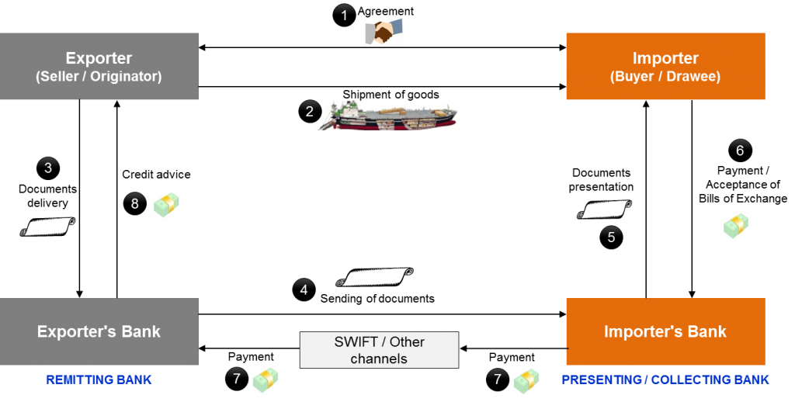
Podstata dokumentárního inkasa

Slide 48
„Smluvní strany se dohodly, že inkasní bankou bude … pobočka… (dále jen „banka“), stát …, vydán inkasní bance kupujícímu konosament … oproti zaplacení částky …
Poplatky banky účtované za provedení inkasa zaplatí příkazce.
Prodávající je povinen uzavřít s bankou … pobočka … smlouvu o inkasu do … a pokud tak neučiní, zaplatí kupujícímu smluvní pokutu ve výši …“
Zdroj: Publikace Klauzurní práce navázané na Úmluvu OSN o smlouvách o mezinárodní koupi zboží a další formy dovednostní výuky (Rozehnalová, N. a kol., 2013)

Slide 49
Dokumentární platby: právní režim
není unifikovaná úprava (tj. přímé normy)
využití národního a kolizního práva (volba práva)
nestátní prostředky (MOK):
Jednotné zvyklosti a pravidla pro dokumentární akreditivy (potřeba odkazu)
Jednotná pravidla pro inkasa

Slide 50
Směnky, šeky
převoditelné cenné papíry
směnky vlastní, směnky cizí
unifikovaná úprava

Slide 51
Bankovní záruka
ekonomická podstata
unifikovaná úprava není
nestátní prostředky MOK
Jednotná pravidla pro kontraktní záruky
Jednotná pravidla pro záruky na požádání
Jednotná pravidla pro smluvní záruky

Slide 52
Právní režim
není zde mezinárodní smlouva (unifikace)
volba práva a charakteristické plnění možné
nestátní prostředky právní úpravy
Jednotné zvyklosti a pravidla pro dokumentární inkasa (URC 522)
Jednotné zvyklosti a pravidla pro dokumentární akreditivy (UCP 600)

Slide 53
DĚKUJI ZA POZORNOST
malachta@mail.muni.cz

